Slide 1
TÌM HIỂU PHƯƠNG PHÁP LIFELONG MACHINE LEARNING VÀ ỨNG DỤNG CHO BÀI TOÁN PHÁT HIỆN Ý ĐỊNH MUA BÁN
Sinh viên: Lê Công Minh – 1951060862 - 61TH3 GVHD: PGS. TS Lê Đức Hậu

Slide 2
1
Giới thiệu bài toán
2
Phương pháp Lifelong machine learning (LML)
Nội dung
thuyết trình
3
Áp dụng LML cho bài toán
4
Thực nghiệm và kết quả
5
Kết luận

Slide 3
Giới thiệu bài toán
Bài toán phát hiện ý định mua bán có thể quy về một bài toán phân lớp nhị phân (mua hoặc không mua) trong học máy

Slide 4
Phương pháp Lifelong machine learning (LML)
Định nghĩa:
Một hệ thống đã thực hiện việc học qua các nhiệm vụ từ 1 đến N. Khi đối mặt với việc học nhiệm vụ thứ N + 1, hệ thống sẽ sử dụng tri thức đã được tích lũy từ việc học N nhiệm vụ trước đó để phục vụ cho việc học nhiệm vụ thứ N + 1.

Slide 5
Lifelong machine learning
Các thành phần chính:
Past Information Store (PIS):
Nơi lưu trữ những thông tin từ những nhiệm vụ học trước đó..
Knowledge Base (KB):
Nơi lưu trữ tri thức tích lũy được từ việc khai phá trong PIS.
Knowledge Miner (KM):
Thực hiện khai phá tri thức trong PIS và chuyển tới lưu trữ trong KB.
Knowledge-Based Learner (KBL):
Dựa vào tri thức tích lũy được trong KB và để tiến hành học nhiệm vụ mới.

Slide 6
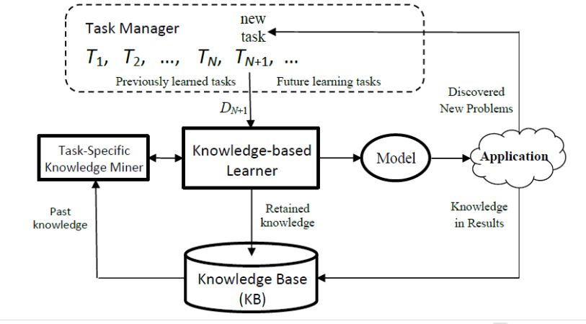
Lifelong machine learning
Kiến trúc hệ thống Lifelong machine learning

Slide 7
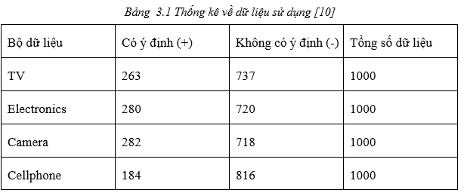
Áp dụng LML cho bài toán
Thống kê bộ dữ liệu NAACL-Chen-Intention:
Trung bình mỗi bài đăng gồm 7,5 câu và 122 từ

Slide 8
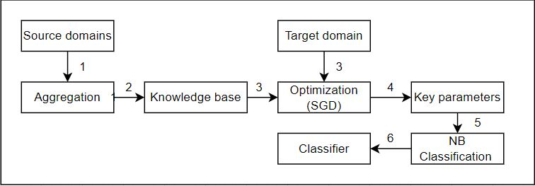
Áp dụng LML cho bài toán
Source Domains:
Dữ liệu về nhu cầu mua hàng của các sản phẩm đã biết
Target Domain :
Dữ liệu về nhu cầu mua hàng của sản phẩm mới cần học

Slide 9
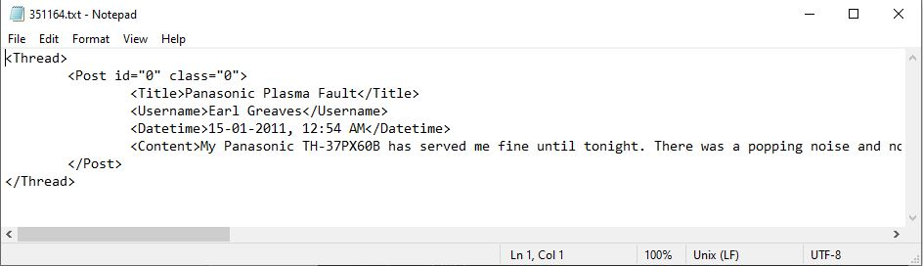
Áp dụng LML cho bài toán
Cấu trúc một file dữ liệu
Thẻ Title: Tiêu đề của bài đăng
Thẻ Content: Nội dung của bài đăng

Slide 10
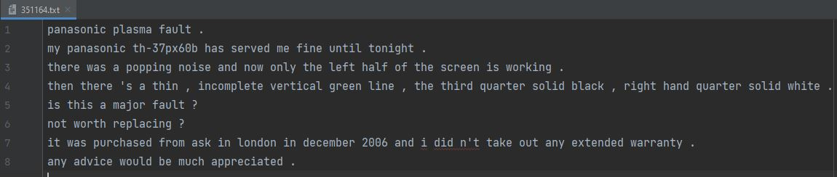
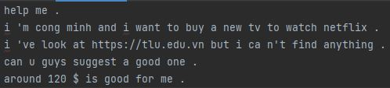
Áp dụng LML cho bài toán
Tách thành câu, từ cho dữ liệu không có ý định mua bán
Tách thành câu, từ cho dữ liệu có ý định mua bán

Slide 11
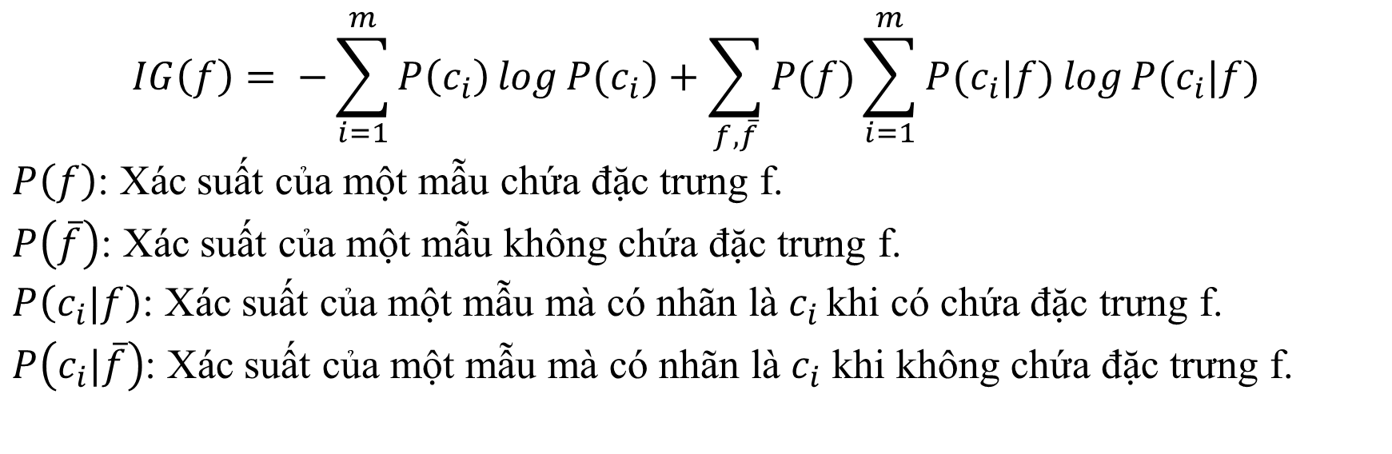
Áp dụng LML cho bài toán
Trích chọn đặc trưng Information Gain (IG)
$$IG\left(f\right)= −\sum_{i=1}^{m}{P\left(c_{i}\right)\log{P(c_{i})}}+\sum_{f,\overline{f}}{P(f)}\sum_{i=1}^{m}{P(c_{i}|f)\log{P(c_{i}|f)}}$$
$P\left(f\right)$: Xác suất của một mẫu chứa đặc trưng f.
$P\left(\overline{f}\right)$: Xác suất của một mẫu không chứa đặc trưng f.
$P\left(c_{i}|f\right)$: Xác suất của một mẫu mà có nhãn là $c_{i}$ khi có chứa đặc trưng f.
$P\left(c_{i}|\overline{f}\right)$: Xác suất của một mẫu mà có nhãn là $c_{i}$ khi không chứa đặc trưng f.

Slide 12
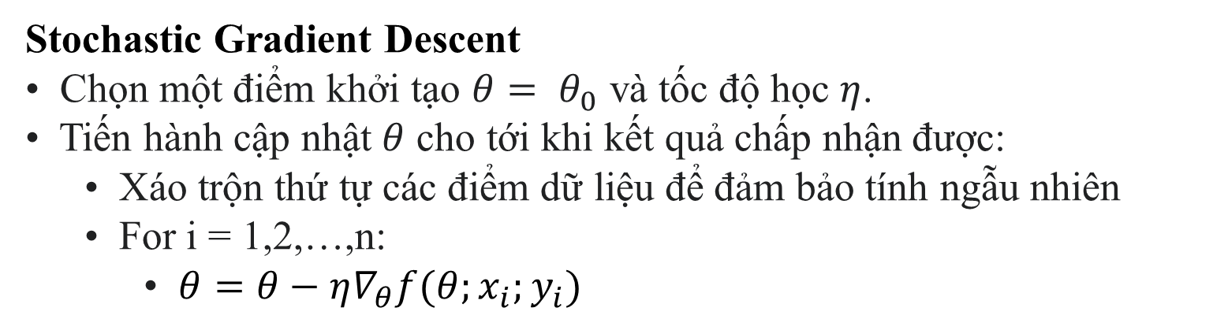
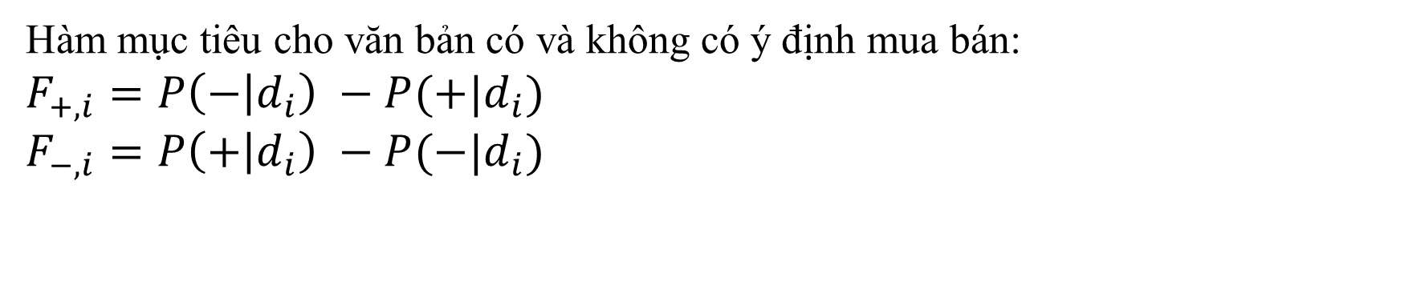
Áp dụng LML cho bài toán
Hàm mục tiêu cho văn bản có và không có ý định mua bán:
$F_{+,i}=$ $P\left(− | d_{i}\right) −P(+|d_{i})$
$F_{−,i}=$ $P\left(+ | d_{i}\right) −P(−|d_{i})$
Stochastic Gradient Descent
Chọn một điểm khởi tạo $θ= θ_{0}$ và tốc độ học $η$.
Tiến hành cập nhật $θ$ cho tới khi kết quả chấp nhận được:
Xáo trộn thứ tự các điểm dữ liệu để đảm bảo tính ngẫu nhiên
For i = 1,2,…,n:
$θ=θ−η∇_{θ}f(θ;x_{i};y_{i})$

Slide 13
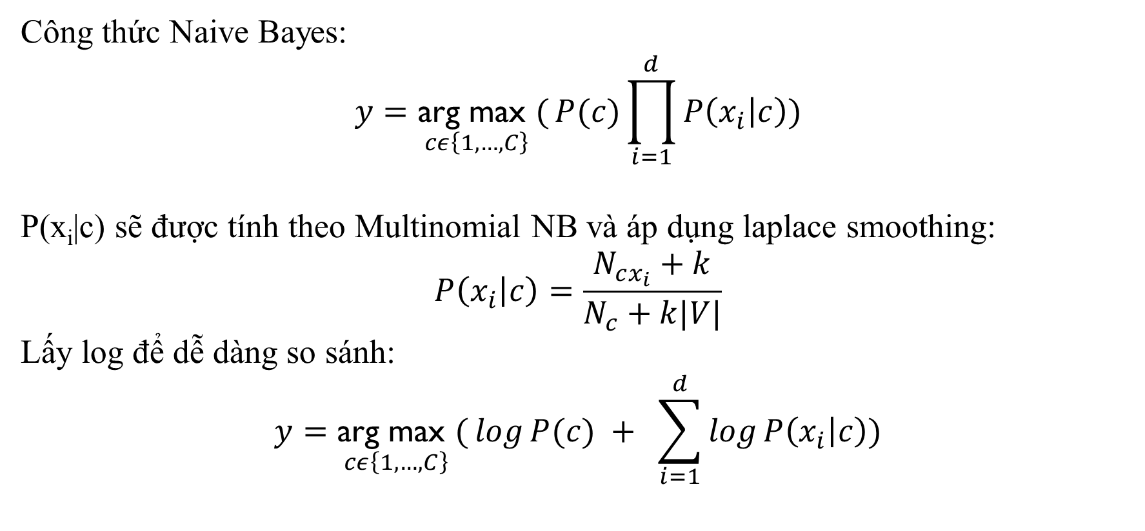
Áp dụng LML cho bài toán
Công thức Naive Bayes:
$$y=\underset{cε\left\{1,…,C\right\}}{\text{arg} \text{max}}({P(c)}\prod_{i=1}^{d}{P\left(x_{i} | c\right)})$$
P(x_{i}|c) sẽ được tính theo Multinomial NB và áp dụng laplace smoothing:
$$P\left(x_{i} | c\right)=\frac{N_{cx_{i}}+k}{N_{c}+k|V|}$$
Lấy log để dễ dàng so sánh:
$$y=\underset{cε\left\{1,…,C\right\}}{\text{arg} \text{max}}({\log{P(c)}} +\sum_{i=1}^{d}{log}{P\left(x_{i} | c\right))}$$

Slide 14
Thực nghiệm và kết quả
Thực nghiệm 1: Chỉ sử dụng dữ liệu của target domain với 90% huấn luyện và 10% còn lại sẽ được phục vụ cho quá trình kiểm thử.
Thực nghiệm 2: Huấn luyện mô hình trên 3 domain và kiểm thử trên domain còn lại. Mục đích để kiểm tra kết quả khi không sử dụng tới dữ liệu trong target domain cho quá trình huấn luyện.
Thực nghiệm 3: Áp dụng LML sử dụng tri thức tích lũy được kết hợp cùng 90% dữ liệu trong target domain cho huấn luyện và 10% còn lại cho kiểm thử. Chưa sử dụng SGD để kiểm tra kết quả nếu không tối ưu hóa khi kết hợp dữ liệu.
Thực nghiệm 4: Quá trình sử dụng dữ liệu cũng giống như thực nghiệm 3 và sử dụng thêm phương pháp SGD đã đề cập.

Slide 15
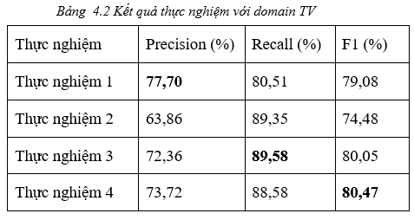
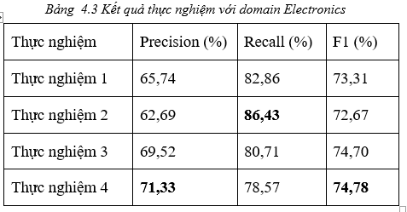
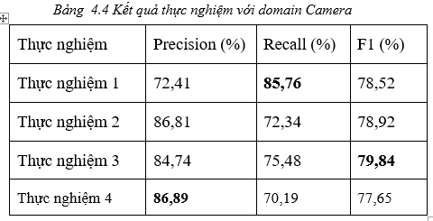
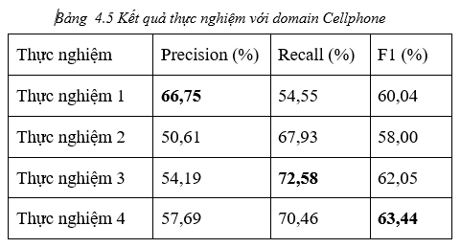
Thực nghiệm và kết quả

Slide 16
Thực nghiệm và kết quả
So sánh thực nghiệm 1,2 với thực nghiệm 3,4 có thể thấy được rằng việc có thêm tri thức từ những nhiệm vụ cũ được thêm vào sẽ phần nào mang lại hiệu quả tốt hơn cho mô hình.
F1 cho kết quả gần như tốt nhất tại thực nghiệm 4 khi có giá trị cao nhất tại 3/4 domain. Điều này có thể nói việc áp dụng phương pháp lifelong machine learning mà áp dụng thêm tối ưu hóa sẽ phần nào mang lại kết quả tốt hơn.

Slide 17
Kết luận
Sau khi thực hiện xong đồ án, một vài kết luận có thể được:
Dựa vào kết quả thu được, việc áp dụng phương pháp lifelong machine learning sẽ mang lại hiệu quả tốt hơn cho các nhiệm vụ sau này.
Còn nhiều khó khăn và thử thách với lifelong machine learning.
Là phương pháp hội tụ yếu tố như cách con người học: học một cách liên tục, tích lũy tri thức trong quá trình học, sử dụng tri thức cho các nhiệm vụ mới cần học. Lifelong machine learning hứa hẹn sẽ mang lại nhiều nghiên cứu mang tính đột phá trong tương lai.

Slide 18
Cảm ơn các thầy cô đã lắng nghe!

Slide 19
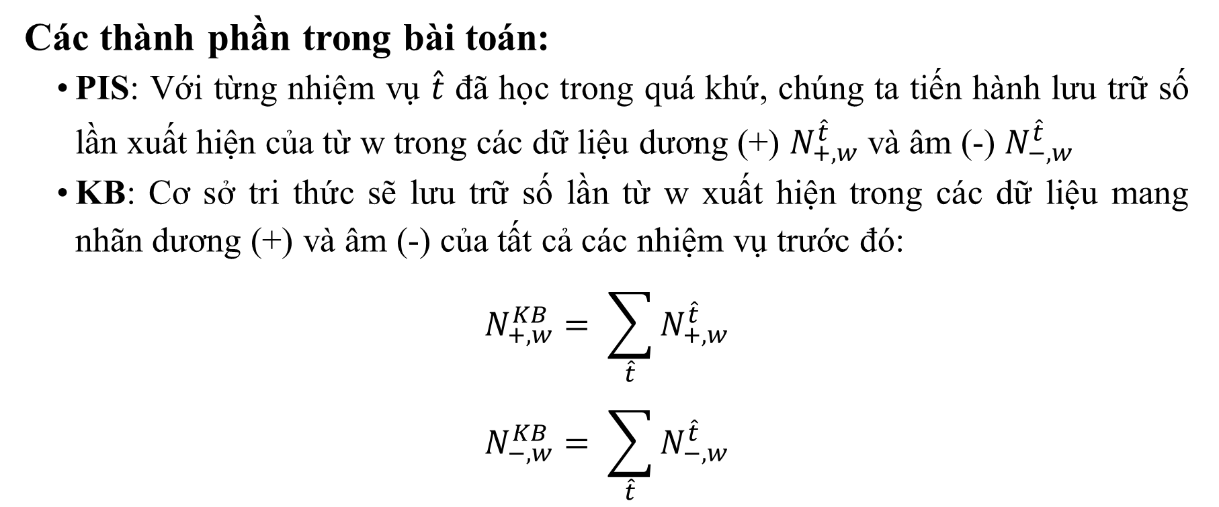
Áp dụng LML cho bài toán
Các thành phần trong bài toán:
PIS: Với từng nhiệm vụ $\hat{t}$ đã học trong quá khứ, chúng ta tiến hành lưu trữ số lần xuất hiện của từ w trong các dữ liệu dương (+) $N_{+,w}^{\hat{t}}$ và âm (-) $N_{−,w}^{\hat{t}}$
KB: Cơ sở tri thức sẽ lưu trữ số lần từ w xuất hiện trong các dữ liệu mang nhãn dương (+) và âm (-) của tất cả các nhiệm vụ trước đó:
$$N_{+,w}^{KB}= \sum_{\hat{t}}{N_{+,w}^{\hat{t}}}$$
$$N_{−,w}^{KB}= \sum_{\hat{t}}{N_{−,w}^{\hat{t}}}$$

Slide 20
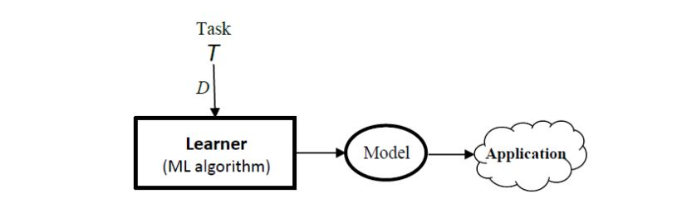
Phương pháp truyền thống

Slide 21
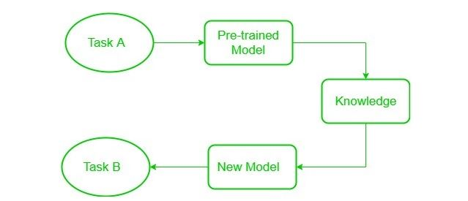
Transfer learning

Slide 22
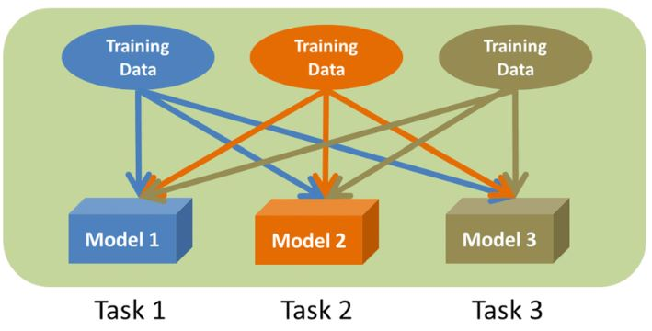
Multi-task learning

Slide 23
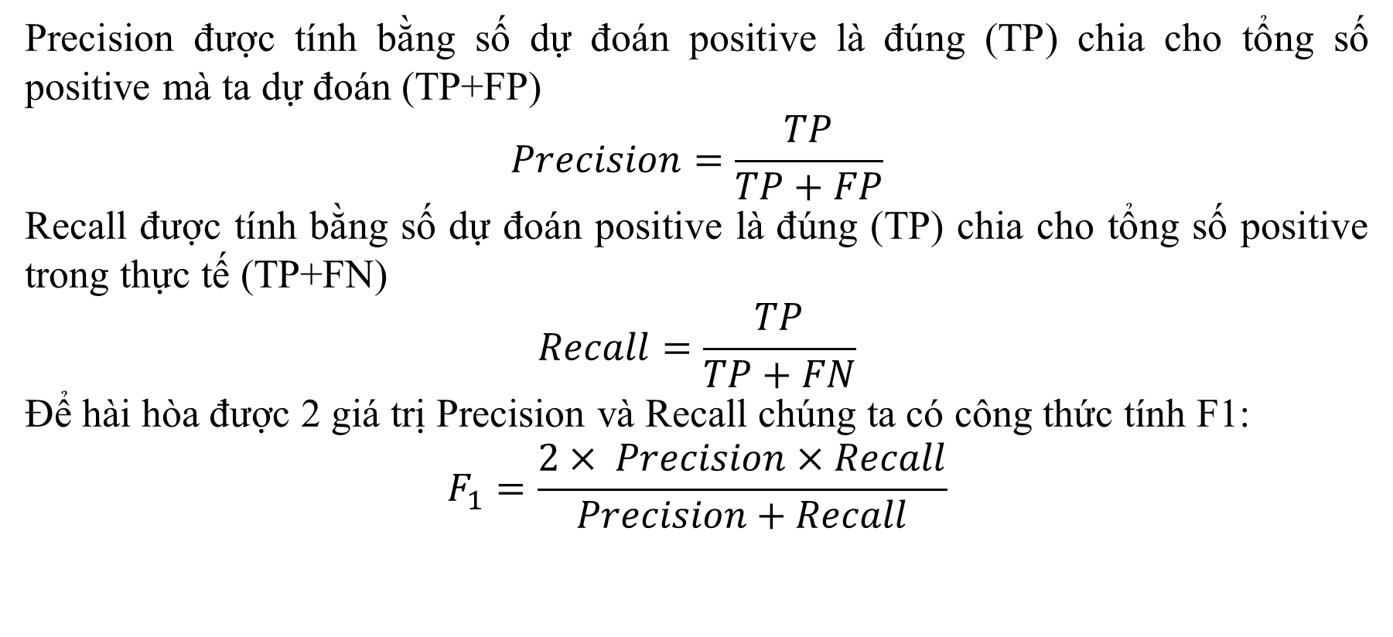
Thang đo
Precision được tính bằng số dự đoán positive là đúng (TP) chia cho tổng số positive mà ta dự đoán (TP+FP)
$$Precision=\frac{TP}{TP+FP}$$
Recall được tính bằng số dự đoán positive là đúng (TP) chia cho tổng số positive trong thực tế (TP+FN)
$$Recall=\frac{TP}{TP+FN}$$
Để hài hòa được 2 giá trị Precision và Recall chúng ta có công thức tính F1:
$$F_{1}=\frac{2× Precision×Recall}{Precision+Recall}$$

Slide 24
N-grams
“The quick brown fox jumps over the lazy dog”
- Lúc này với N =1, các từ đứng độc lập với nhau và mỗi từ đó sẽ được gọi là unigram : "The", "quick", "brown", "fox", "jumps", "over", "the", "lazy", "dog".
- Với N = 2, các chuỗi bao gồm 2 từ đứng cạnh nhau, mỗi chuỗi như vậy được gọi là bigram: "The quick", "quick brown", "brown fox", "fox jumps", "jumps over", "over the", "the lazy", "lazy dog".
- Với N = 3, các chuỗi bao gồm 3 từ đứng cạnh nhau, mỗi chuỗi như vậy được gọi là trigram: "The quick brown", "quick brown fox", "brown fox jumps", "fox jumps over", "jumps over the", "over the lazy", "the lazy dog".

Slide 25
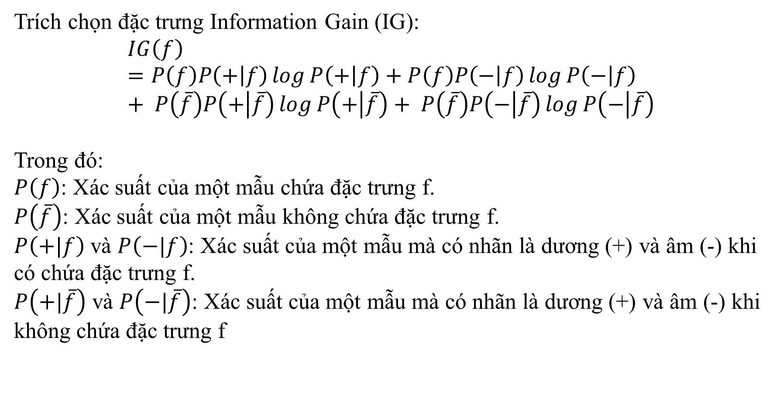
IG
Trích chọn đặc trưng Information Gain (IG):
$$IG\left(f\right)=P\left(f\right)P\left(+ | f\right)\log{P\left(+ | f\right)}+P\left(f\right)P\left(− | f\right)\log{P\left(− | f\right)}+ P\left(\overline{f}\right)P\left(+ | \overline{f}\right)\log{P\left(+ | \overline{f}\right)}+ P\left(\overline{f}\right)P\left(− | \overline{f}\right)\log{P\left(− | \overline{f}\right)}$$
Trong đó:
$P\left(f\right)$: Xác suất của một mẫu chứa đặc trưng f.
$P\left(\overline{f}\right)$: Xác suất của một mẫu không chứa đặc trưng f.
$P\left(+|f\right)$ và $P\left(−|f\right)$: Xác suất của một mẫu mà có nhãn là dương (+) và âm (-) khi có chứa đặc trưng f.
$P\left(+|\overline{f}\right)$ và $P\left(−|\overline{f}\right)$: Xác suất của một mẫu mà có nhãn là dương (+) và âm (-) khi không chứa đặc trưng f

Slide 26
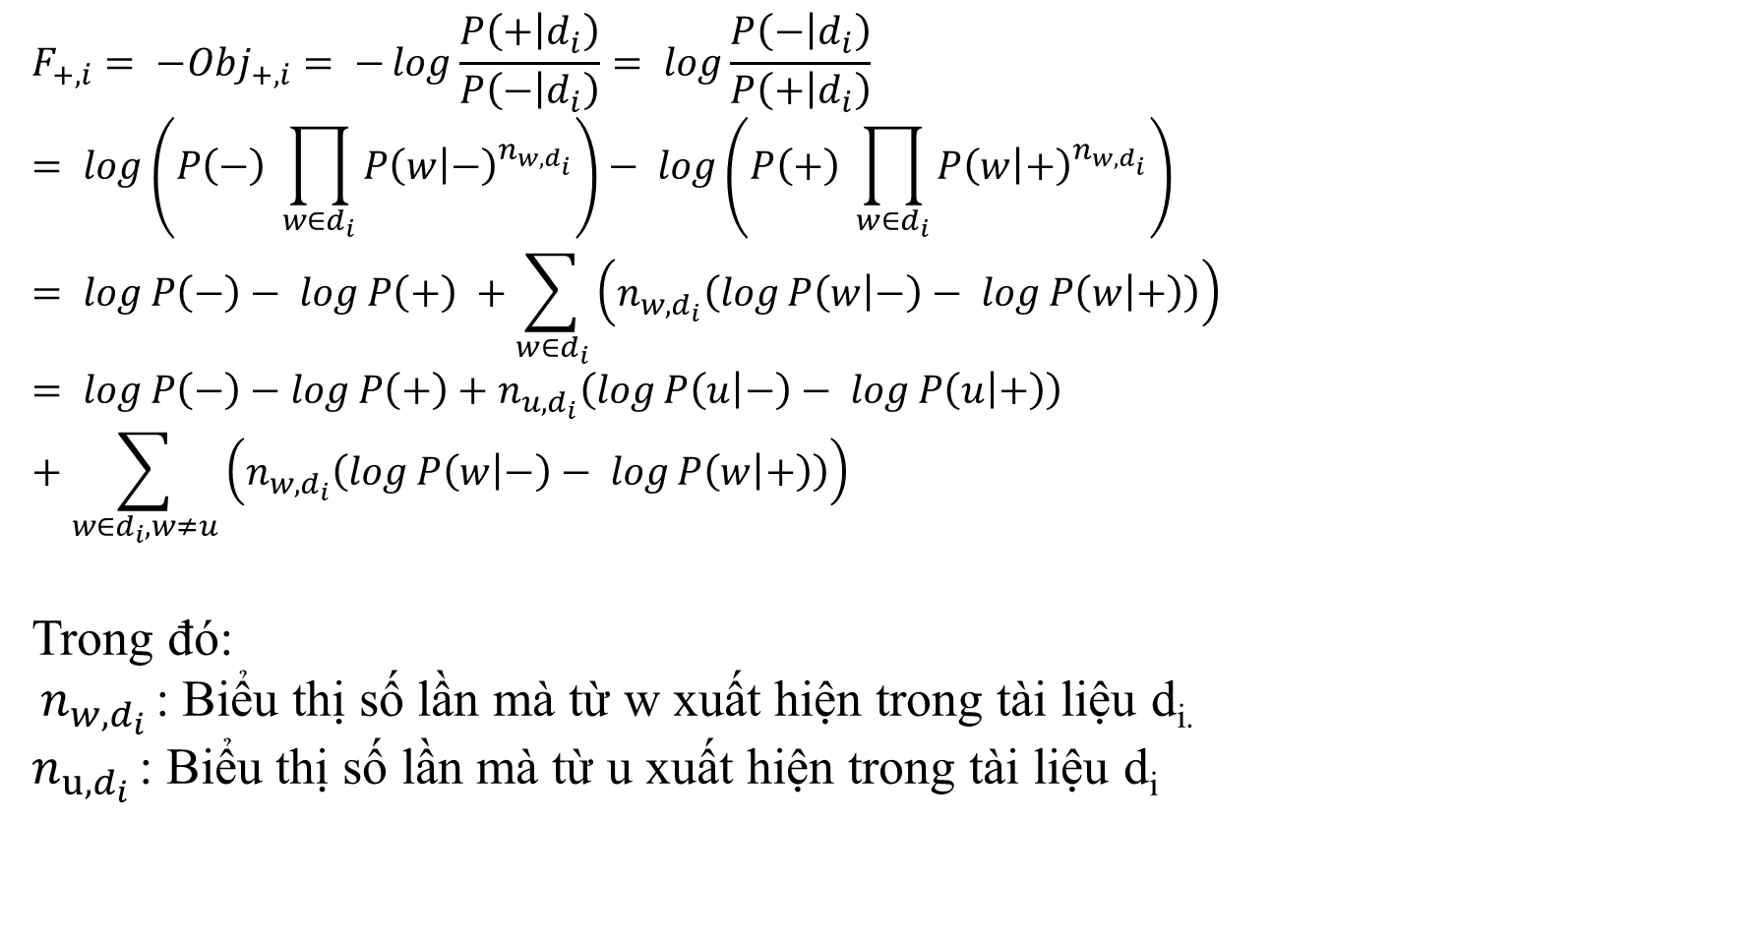
Tối ưu hóa
$$F_{+,i}= −Obj_{+,i}= −\log{\frac{P\left(+ | d_{i}\right)}{P\left(− | d_{i}\right)}}= \log{\frac{P\left(− | d_{i}\right)}{P\left(+ | d_{i}\right)}}= \log\left(P\left(−\right) \prod_{w∈d_{i}}{P{\left(w | −\right)}^{n_{w,d_{i}}}}\right)− \log\left(P\left(+\right) \prod_{w∈d_{i}}{P{\left(w | +\right)}^{n_{w,d_{i}}}}\right)= \log{P\left(−\right)}− \log{P\left(+\right)} +\sum_{w∈d_{i}}{\left(n_{w,d_{i}}\left(\log{P\left(w | −\right)}− \log{P\left(w | +\right)}\right)\right)}= \log{P\left(−\right)}−\log{P\left(+\right)}+n_{u,d_{i}}\left(\log{P\left(u | −\right)}− \log{P\left(u | +\right)}\right)+\sum_{w∈d_{i},w≠u}{\left(n_{w,d_{i}}\left(\log{P\left(w | −\right)}− \log{P\left(w | +\right)}\right)\right)}$$
Trong đó:
$n_{w,d_{i}}$: Biểu thị số lần mà từ w xuất hiện trong tài liệu d_{i.}
$n_{u,d_{i}}$: Biểu thị số lần mà từ u xuất hiện trong tài liệu d_{i}

Slide 27
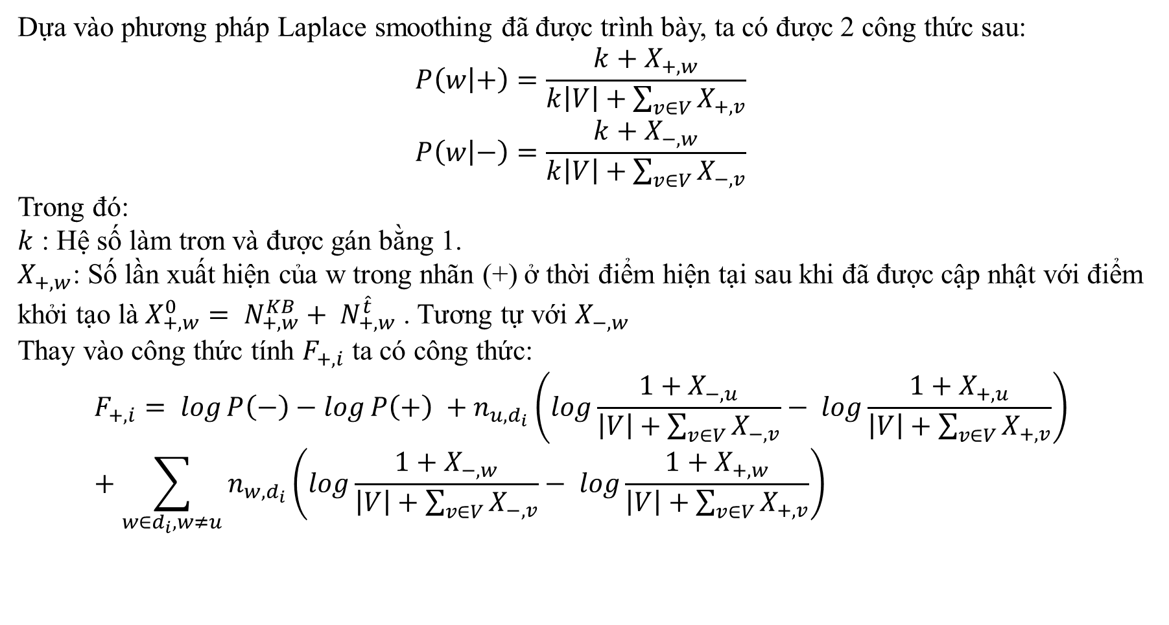
Tối ưu hóa
Dựa vào phương pháp Laplace smoothing đã được trình bày, ta có được 2 công thức sau:
$$P\left(w | +\right)=\frac{k+X_{+,w}}{k\left|V\right|+\sum_{v∈V}{X_{+,v}}}$$
$$P\left(w | −\right)=\frac{k+X_{−,w}}{k\left|V\right|+\sum_{v∈V}{X_{−,v}}}$$
Trong đó:
$k$ : Hệ số làm trơn và được gán bằng 1.
$X_{+,w}$: Số lần xuất hiện của w trong nhãn (+) ở thời điểm hiện tại sau khi đã được cập nhật với điểm khởi tạo là $X_{+,w}^{0}= N_{+,w}^{KB}+ N_{+,w}^{\hat{t}}$ . Tương tự với $X_{−,w}$
Thay vào công thức tính $F_{+,i}$ ta có công thức:
$$F_{+,i}= \log{P\left(−\right)}−\log{P\left(+\right)} +n_{u,d_{i}}\left(\log{\frac{1+X_{−,u}}{\left|V\right|+\sum_{v∈V}{X_{−,v}}}}− \log{\frac{1+X_{+,u}}{\left|V\right|+\sum_{v∈V}{X_{+,v}}}}\right)+\sum_{w∈d_{i},w≠u}{n_{w,d_{i}}\left(\log{\frac{1+X_{−,w}}{\left|V\right|+\sum_{v∈V}{X_{−,v}}}}− \log{\frac{1+X_{+,w}}{\left|V\right|+\sum_{v∈V}{X_{+,v}}}}\right)}$$

Slide 28
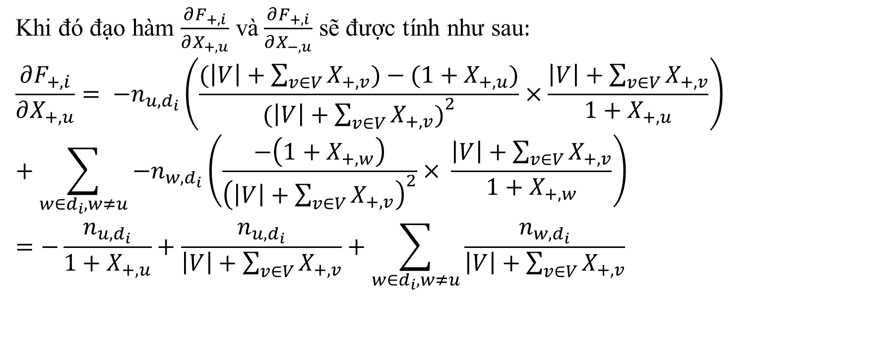
Tối ưu hóa
Khi đó đạo hàm $\frac{∂F_{+,i}}{∂X_{+,u}}$ và$\frac{∂F_{+,i}}{∂X_{−,u}}$ sẽ được tính như sau$:$
$$\frac{∂F_{+,i}}{∂X_{+,u}}= −n_{u,d_{i}}\left(\frac{(\left|V\right|+\sum_{v∈V}{X_{+,v})}−(1+X_{+,u})}{(\left|V\right|+{\sum_{v∈V}{X_{+,v})}}^{2}}×\frac{\left|V\right|+\sum_{v∈V}{X_{+,v}}}{1+X_{+,u}}\right)+\sum_{w∈d_{i},w≠u}{−n_{w,d_{i}}\left(\frac{−\left(1+X_{+,w}\right)}{{\left(\left|V\right|+\sum_{v∈V}{X_{+,v}}\right)}^{2}}× \frac{\left|V\right|+\sum_{v∈V}{X_{+,v}}}{1+X_{+,w}}\right)}=−\frac{n_{u,d_{i}}}{1+X_{+,u}}+\frac{n_{u,d_{i}}}{\left|V\right|+\sum_{v∈V}{X_{+,v}}}+\sum_{w∈d_{i},w≠u}{\frac{n_{w,d_{i}}}{\left|V\right|+\sum_{v∈V}{X_{+,v}}}}$$

Slide 29
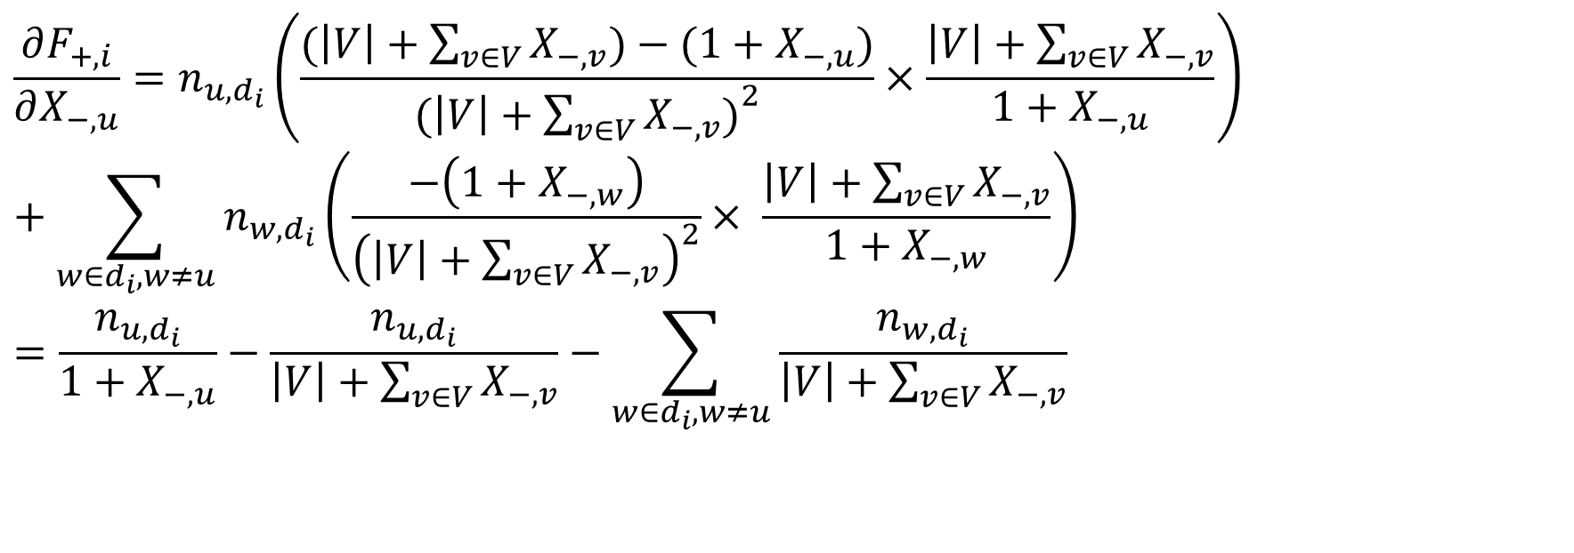
Tối ưu hóa
$$\frac{∂F_{+,i}}{∂X_{−,u}}=n_{u,d_{i}}\left(\frac{(\left|V\right|+\sum_{v∈V}{X_{−,v})}−(1+X_{−,u})}{(\left|V\right|+{\sum_{v∈V}{X_{−,v})}}^{2}}×\frac{\left|V\right|+\sum_{v∈V}{X_{−,v}}}{1+X_{−,u}}\right)+\sum_{w∈d_{i},w≠u}{n_{w,d_{i}}\left(\frac{−\left(1+X_{−,w}\right)}{{\left(\left|V\right|+\sum_{v∈V}{X_{−,v}}\right)}^{2}}× \frac{\left|V\right|+\sum_{v∈V}{X_{−,v}}}{1+X_{−,w}}\right)}=\frac{n_{u,d_{i}}}{1+X_{−,u}}−\frac{n_{u,d_{i}}}{\left|V\right|+\sum_{v∈V}{X_{−,v}}}−\sum_{w∈d_{i},w≠u}{\frac{n_{w,d_{i}}}{\left|V\right|+\sum_{v∈V}{X_{−,v}}}}$$

Slide 30
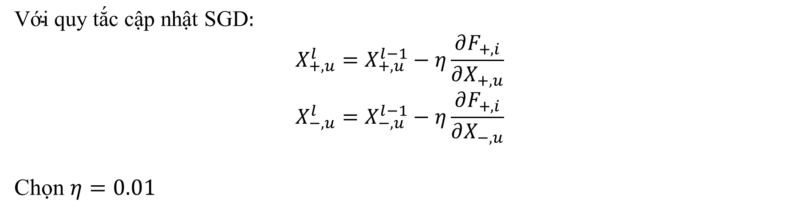
Tối ưu hóa
$$\text{V}\text{ớ}\text{i} \text{quy} \text{t}\text{ắ}\text{c} \text{c}\text{ậ}\text{p} \text{nh}\text{ậ}\text{t} \text{SGD}:$$
$$X_{+,u}^{l}=X_{+,u}^{l−1}−η\frac{∂F_{+,i}}{∂X_{+,u}}$$
$$X_{−,u}^{l}=X_{−,u}^{l−1}−η\frac{∂F_{+,i}}{∂X_{−,u}}$$
Chọn $η=0.01$

